Slide 1
Palangos lopšelio- darželio ,,Nykštukas“ saviraiškos projekto
,,Nuo žaidimo iki vaidinimo“
foto nuotraukos
2017m.

Slide 2
TIKSLAS
Plėtoti ikimokyklinių įstaigų bendravimą ir bendradarbiavimą ugdant vaikų kūrybiškumą, išradingumą kuriant ir improvizuojant su lėlėmis.
UŽDAVINIAI
Atrasti įvairių daiktų išraiškos galimybes vaidyboje.
Išgyventi kūrybos džiaugsmą.
Skatinti domėtis teatru, vaidyba.

Slide 3
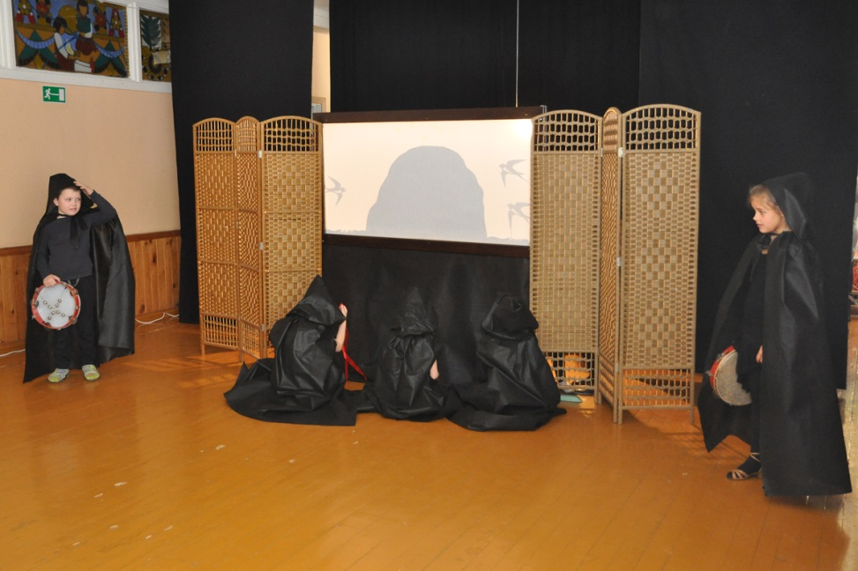
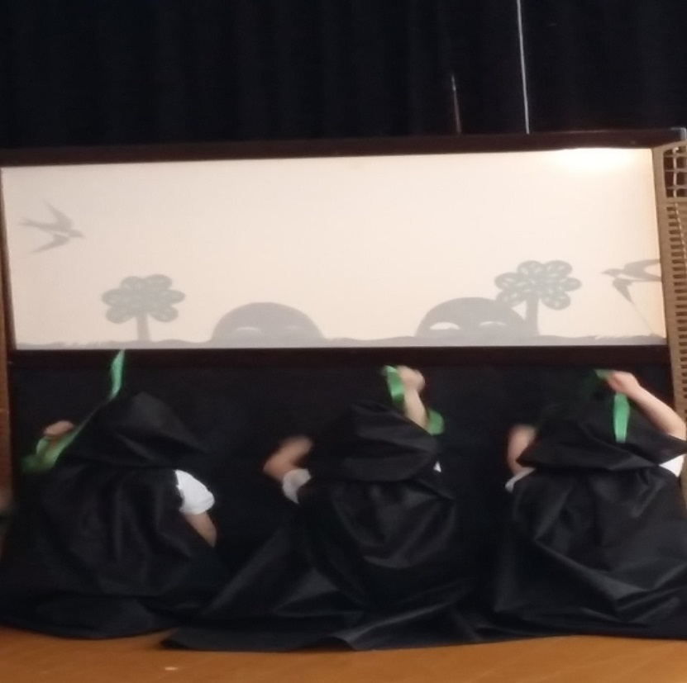
Klaipėdos lopšelis-darželis „Nykštukas“
„Pingvinų“ grupė priešmokyklinio ugdymo pedagogė Laimutė Selmistraitienė

Slide 4
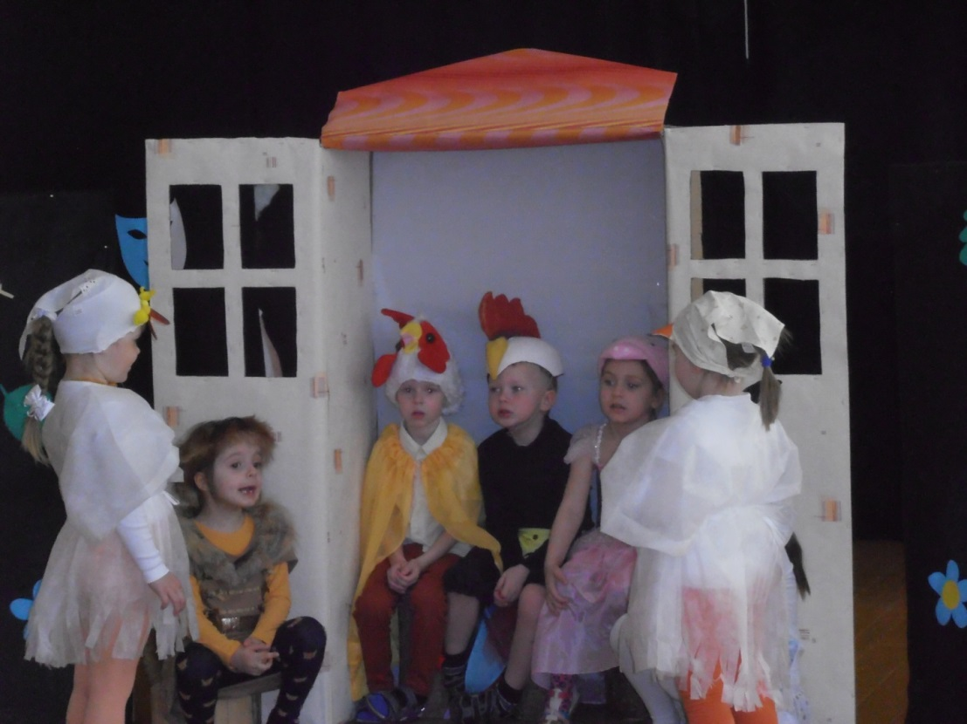
Klaipėdos lopšelis-darželis „Nykštukas“
„Kiškučių“ grupė auklėtojos: Sandra Gečienė, Rita Beržinienė

Slide 5
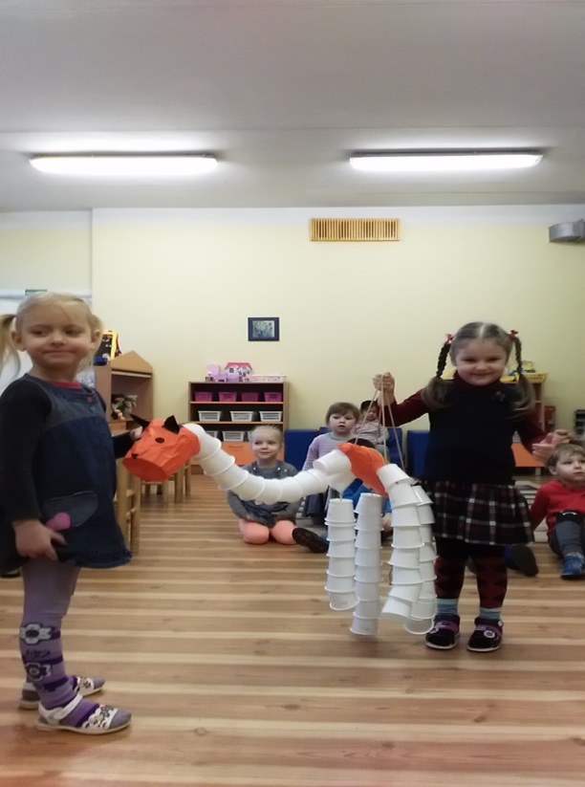
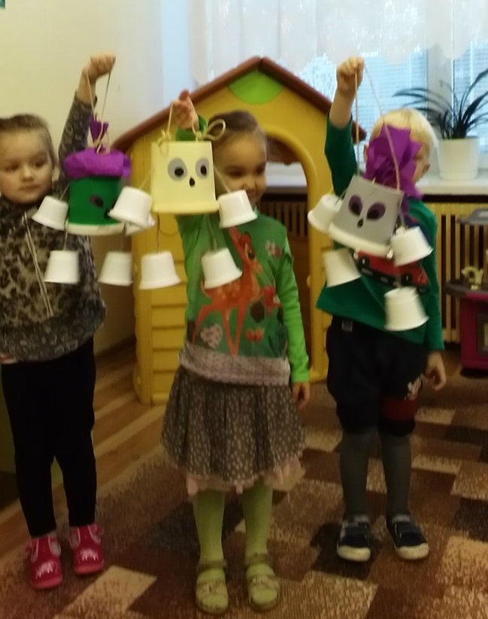
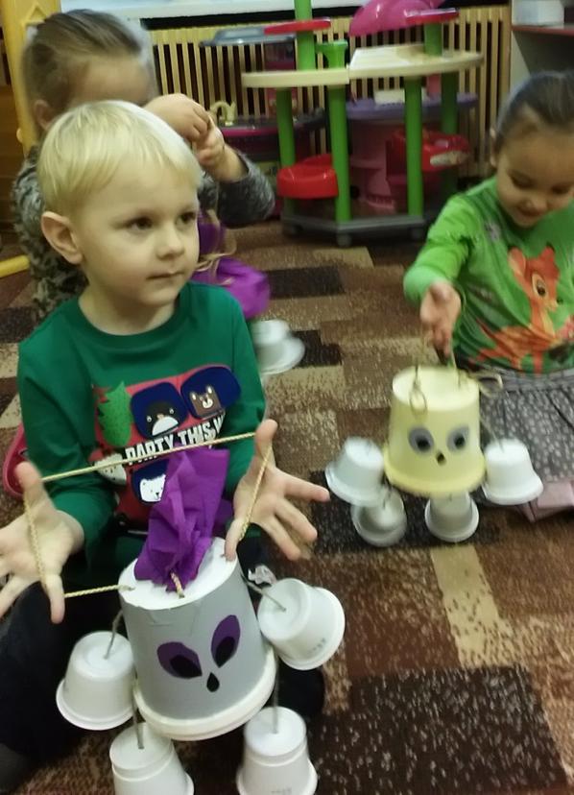
Klaipėdos lopšelis-darželis „Nykštukas“
„Ežiukų“ grupė auklėtojos: Regina Terleckienė, Aldona Žiaušienė

Slide 6
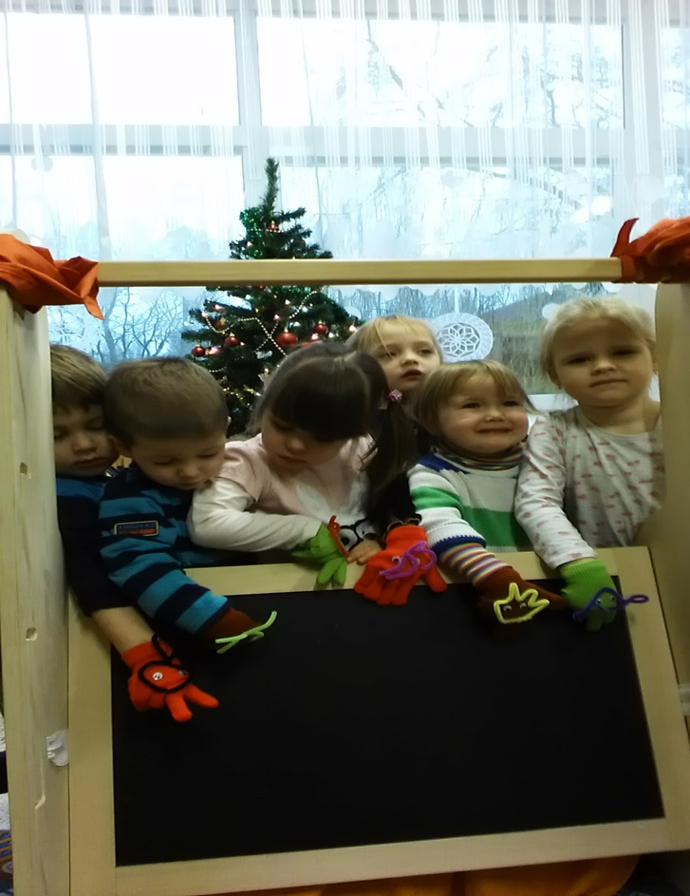
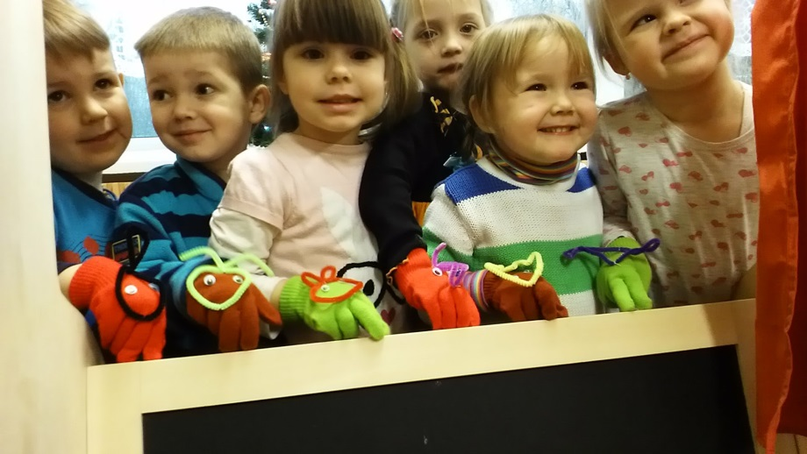
Klaipėdos lopšelis-darželis „Nykštukas“
„Žiogelių“ grupė auklėtoja Vida Rakickienė neformaliojo švietimo pedagogė Romualda Poškienė

Slide 7
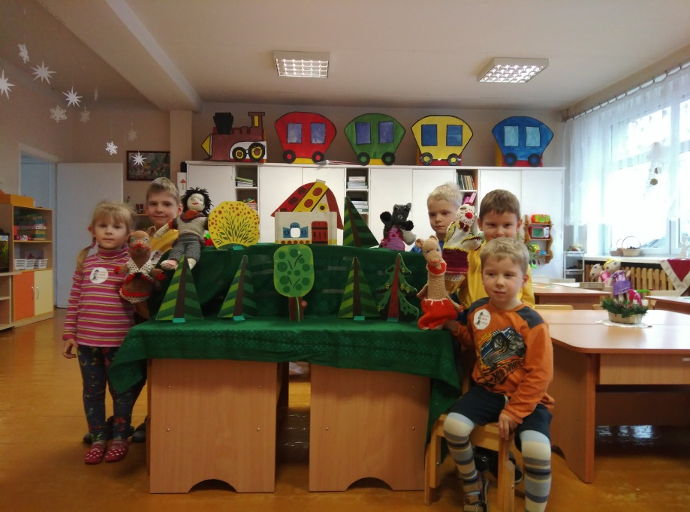
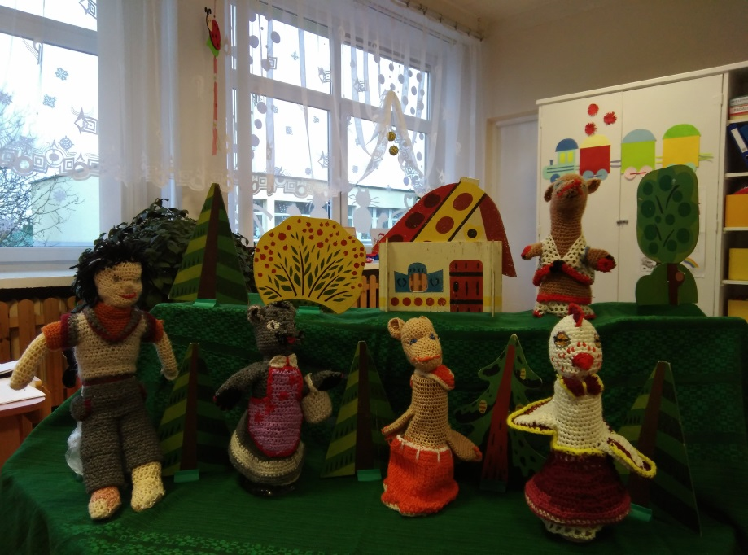
Kretingos mokykla-darželis „Žibutė“
„Boružiukų“ grupė auklėtojos: Rita Kubilienė, Svajutė Putrienė

Slide 8
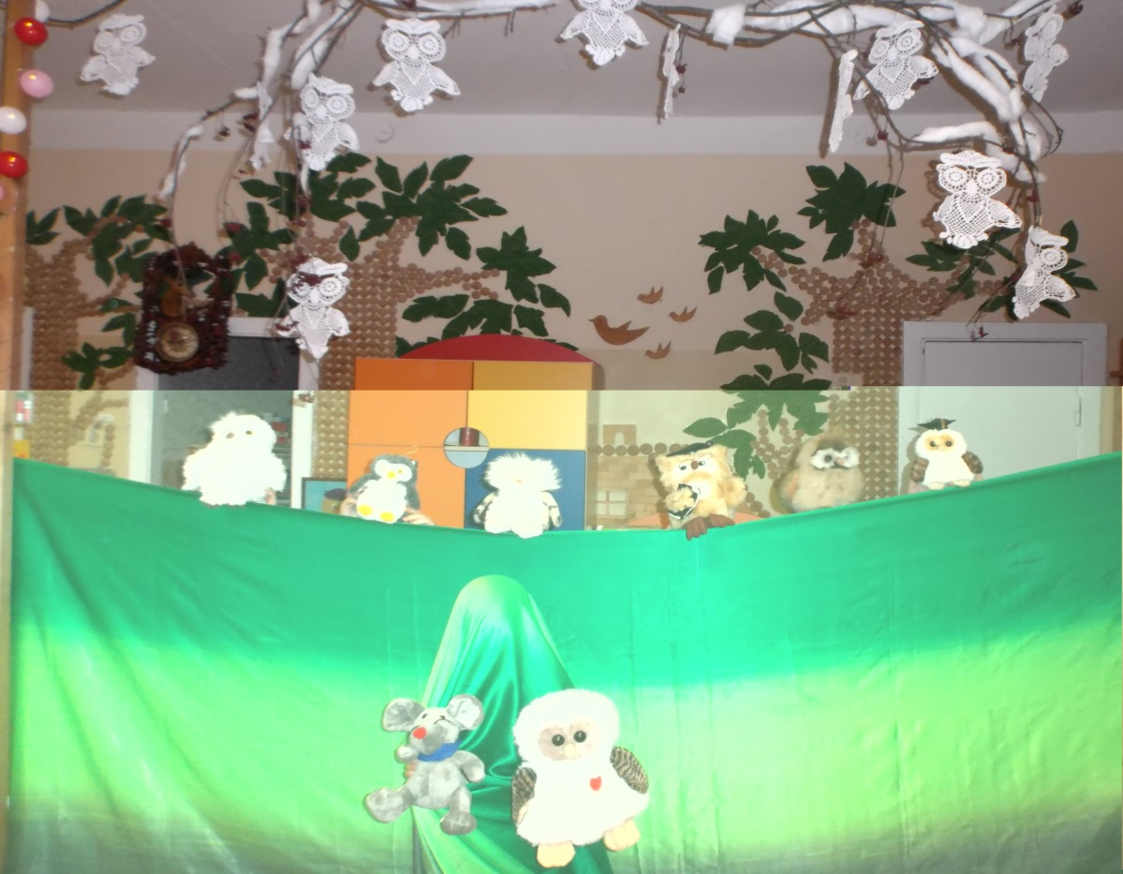
Kretingos mokykla-darželis „Žibutė“
„Pelėdžiukų“ grupė priešmokyklinio ugdymo pedagogė Nijolė Viskontienė

Slide 9
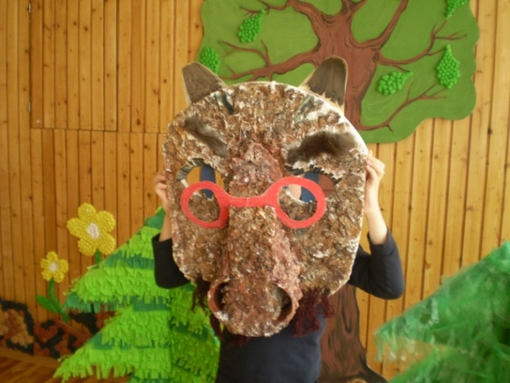
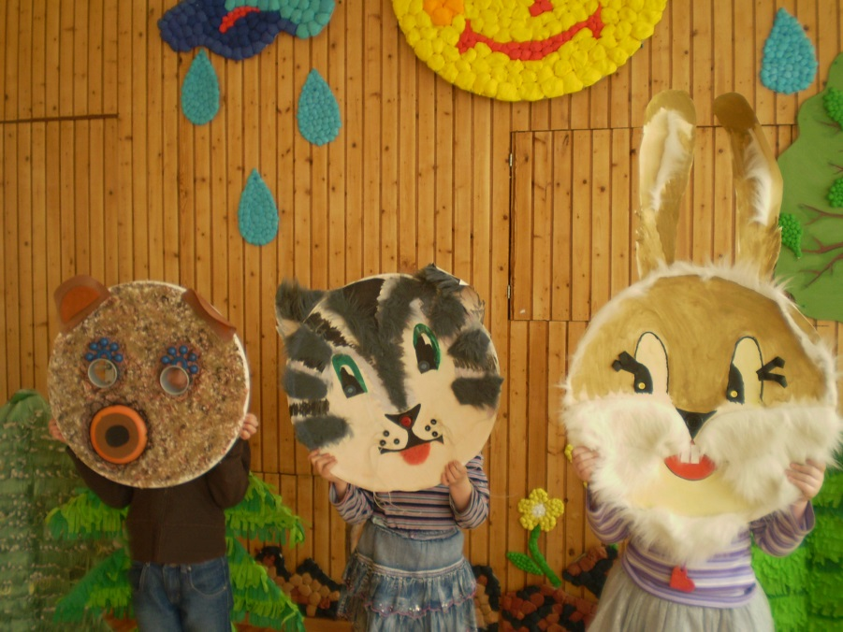
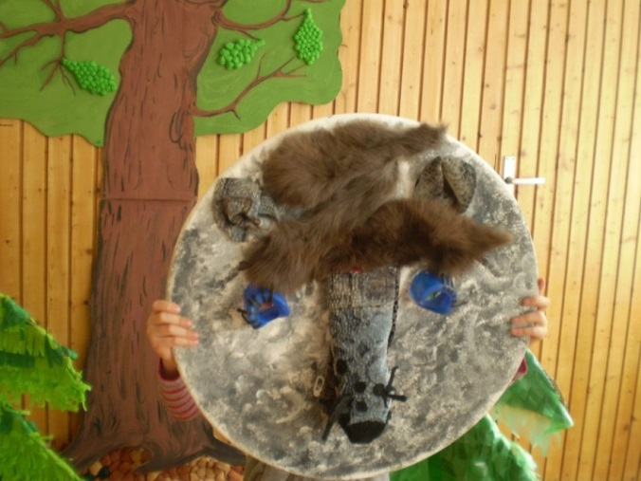
Palangos lopšelis-darželis ,,Ąžuoliukas“
,,Drugelių“ grupė, pasaka ,,Dangus griūva“
pasakų veikėjus kūrė –auklėtojos: Valerija Rimolaitienė, Birutė Svetikienė,
direktoriaus pavaduotoja ugdymui Zita Paulikienė

Slide 10
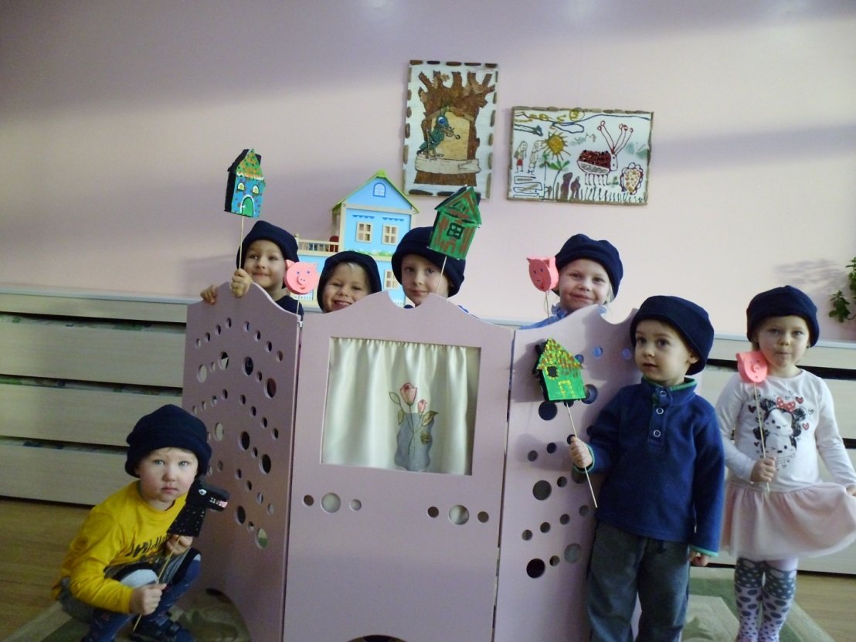
Palangos lopšelis-darželis ,,Ąžuoliukas“ ,,Žiogelių“ grupė, pasaka ,,Trys paršiukai“ auklėtoja Milda Valantinienė

Slide 11
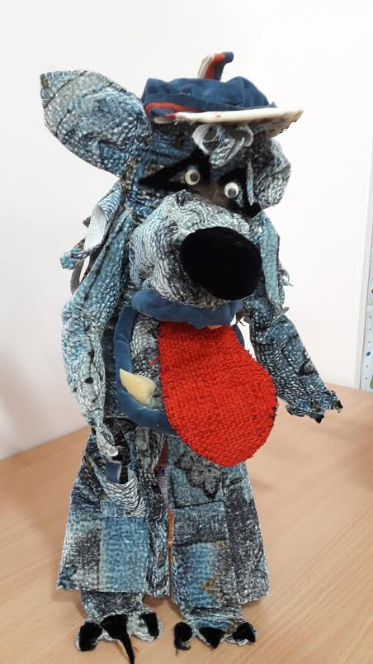
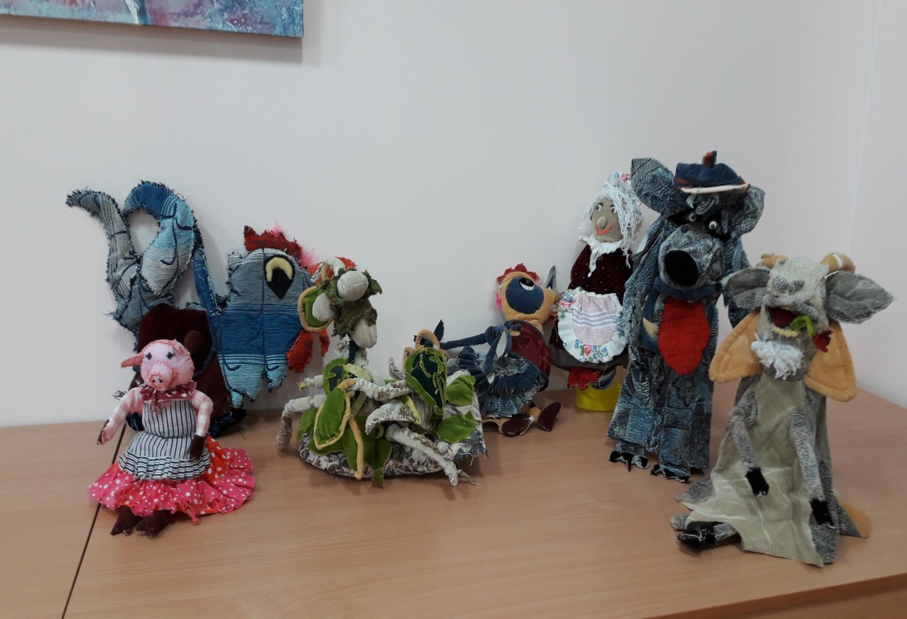
Palangos lopšelis-darželis ,,Ąžuoliukas“
,,Vėžliukų“ grupė, pasaka ,,Vištytė ir gaidelis“ auklėtoja Laimutė Andriukevičienė

Slide 12
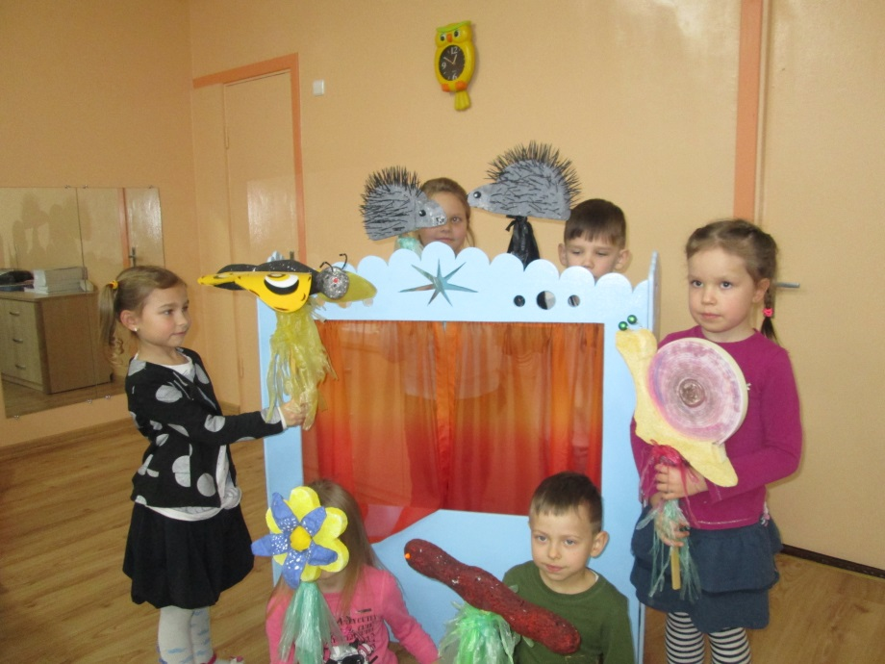
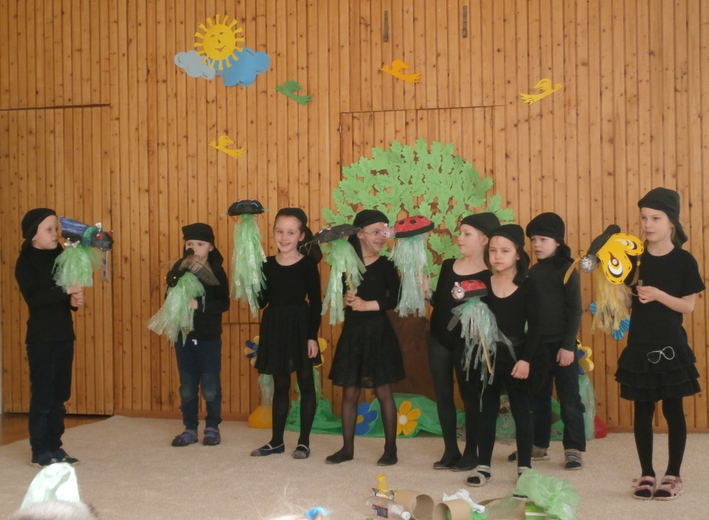
Palangos lopšelis-darželis ,,Ąžuoliukas“ ,,Sraigelių“ grupė, pasaka ,,Kvepiančios pievos išgelbėjimas“ priešmokyklinio ugdymo pedagogės: Salomėja Dobromilskienė, Niarutė Šiušiėnė

Slide 13
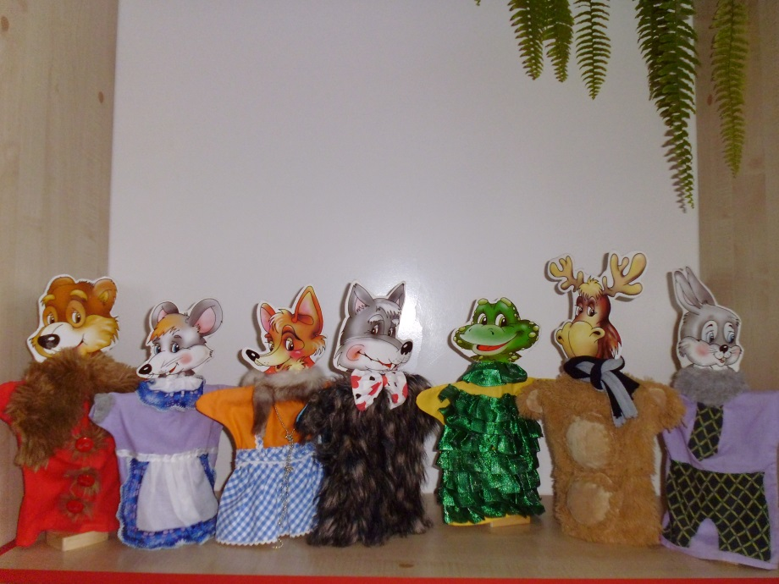
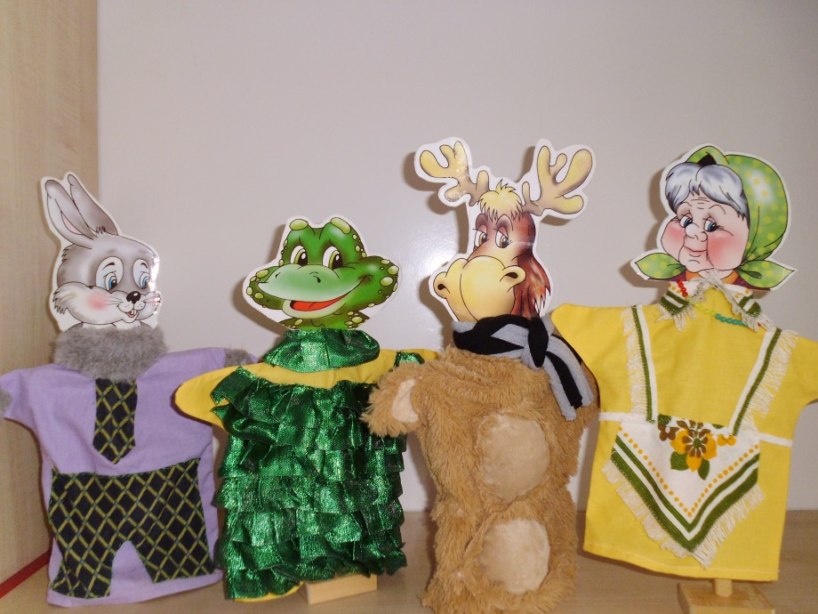
Palangos lopšelis-darželis ,,Ąžuoliukas“ ,,Skruzdėlyčių“ grupė auklėtoja Nijolė Malakauskienė

Slide 14
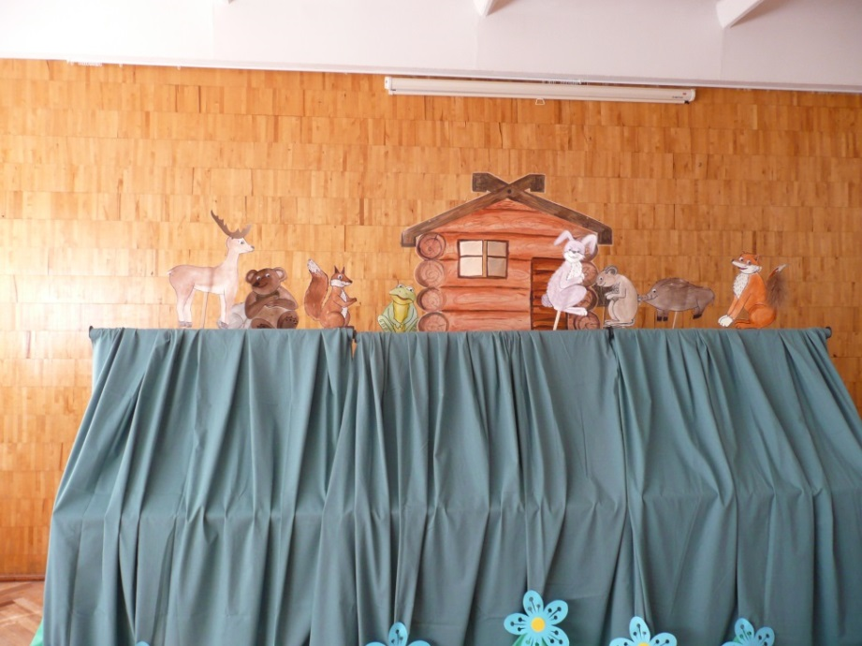
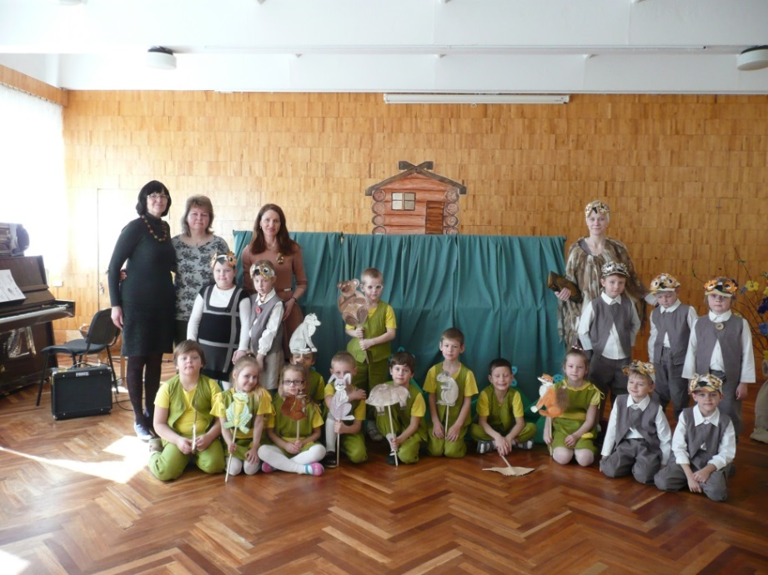
Palangos lopšelis-darželis „Gintarėlis“
„Drugelių“ grupė auklėtojos: Žibutė Kubilienė, Alma Matelienė meninio ugdymo mokytoja Valdonė Juozapavičienė

Slide 15
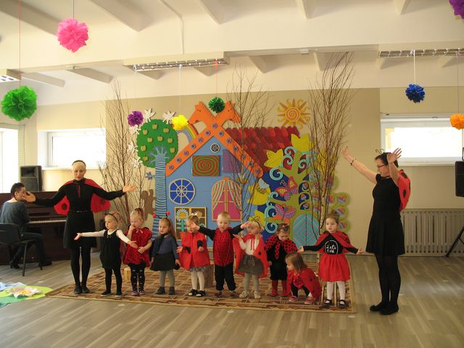
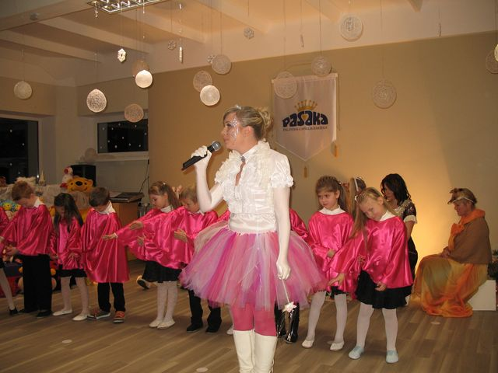
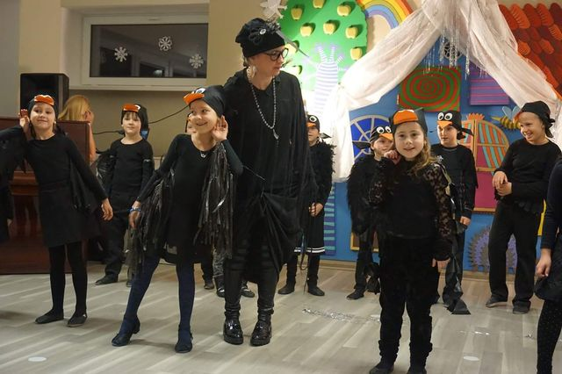
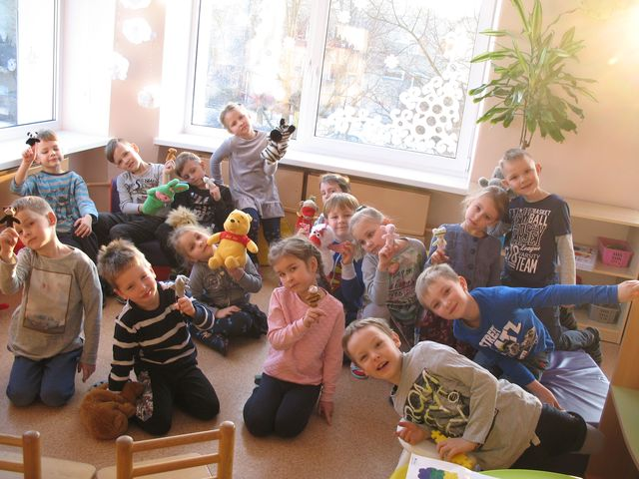
Palangos lopšelis-darželis ,,Pasaka“

Slide 16
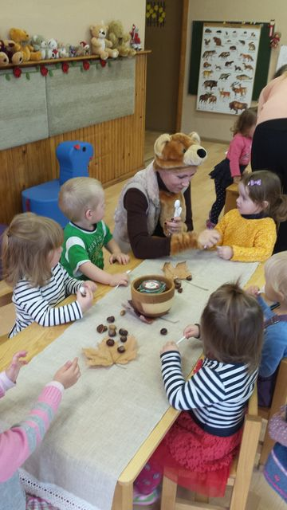
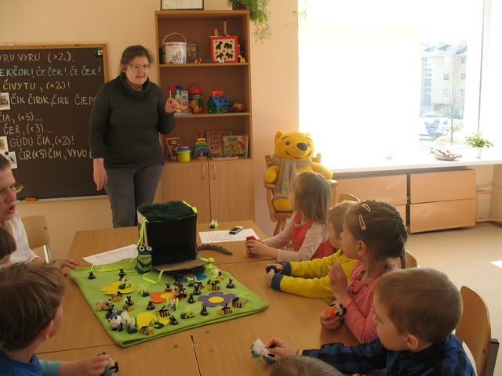
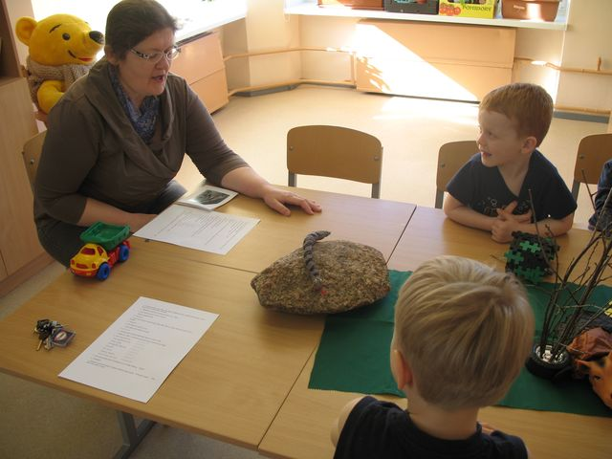
Palangos lopšelis-darželis ,,Pasaka“ auklėtojos: Vaida Zaleckienė, Aurelija Kostkienė, Valdonė Mauricienė,
Dalia Latonienė, Viktorija Paulauskienė logopedė Gražina Šarkauskaitė

Slide 17
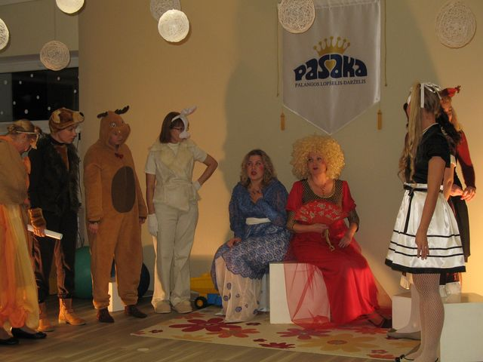
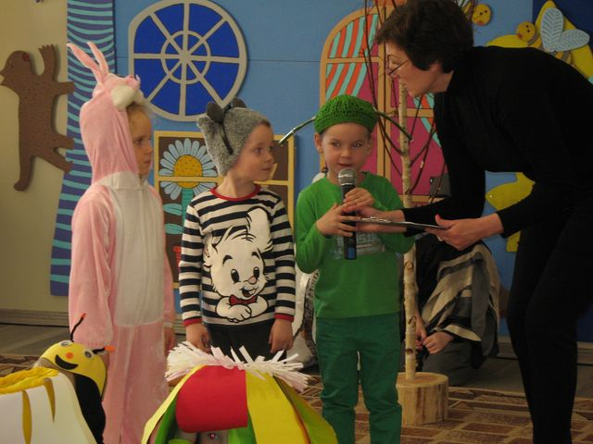
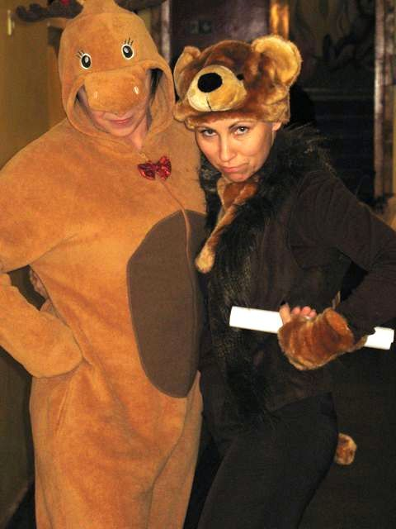
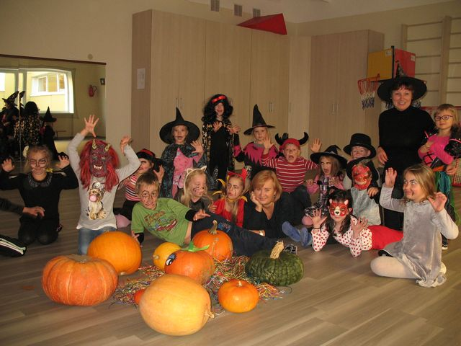
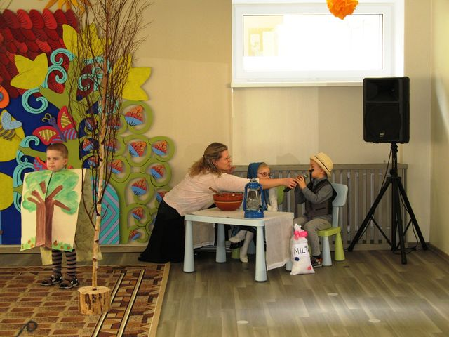
Palangos lopšelis-darželis ,,Pasaka“

Slide 18
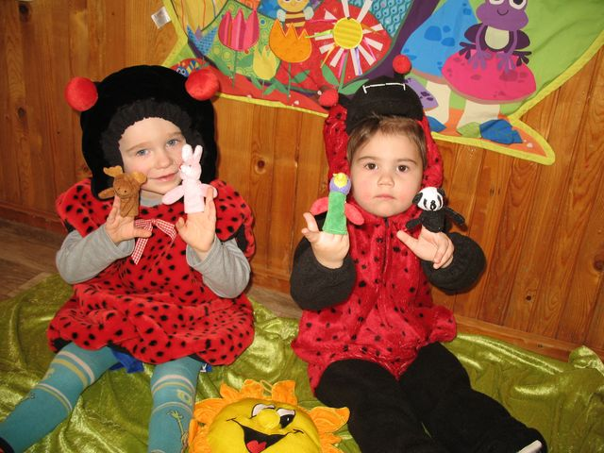
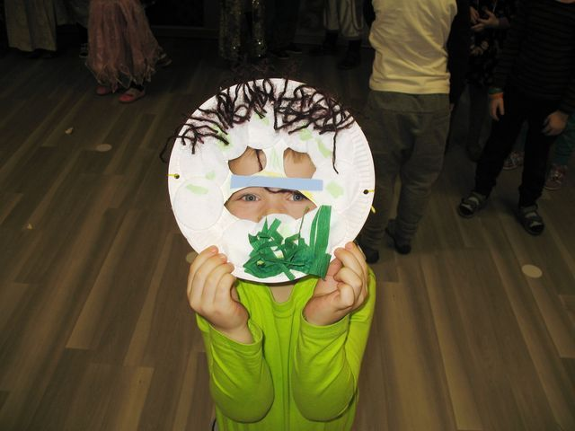
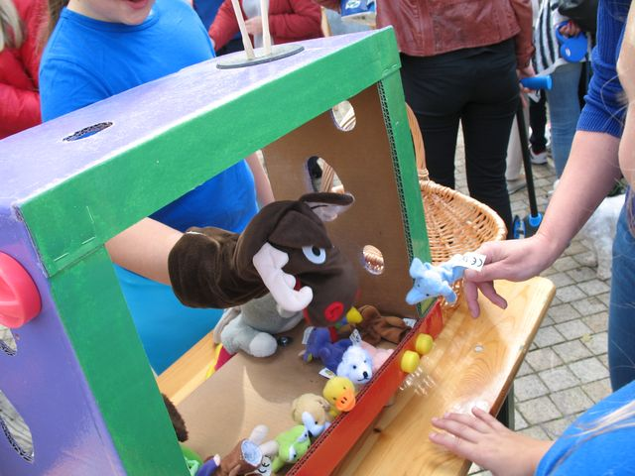
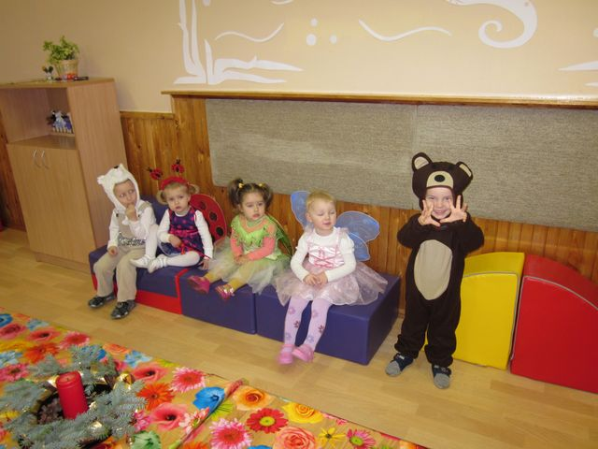
Palangos lopšelis-darželis ,,Pasaka“

Slide 19
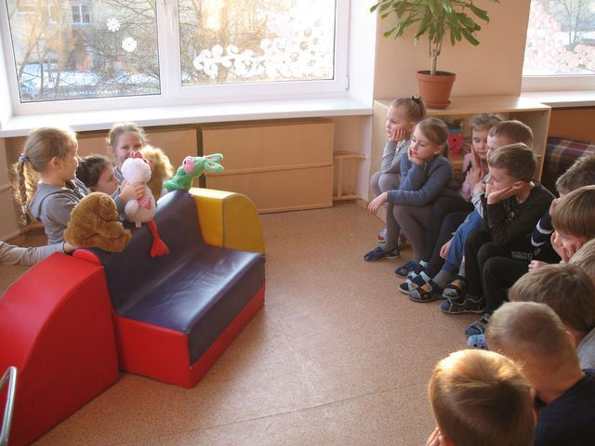
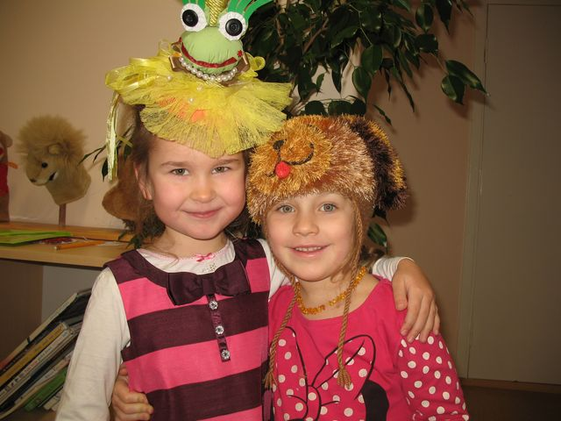
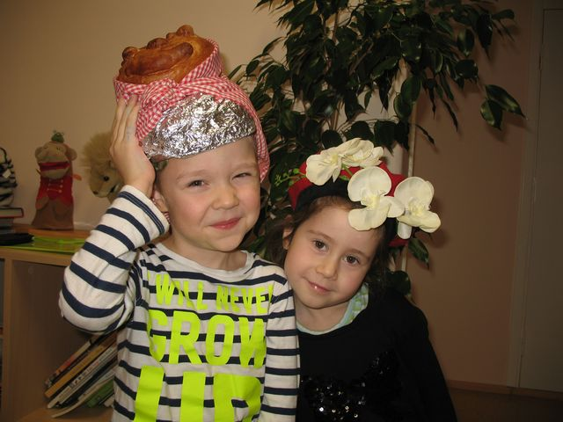
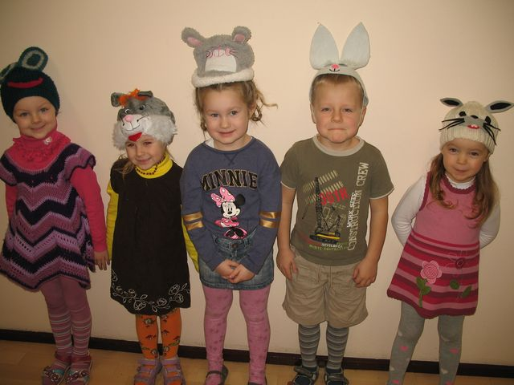
Palangos lopšelis-darželis ,,Pasaka“

Slide 20
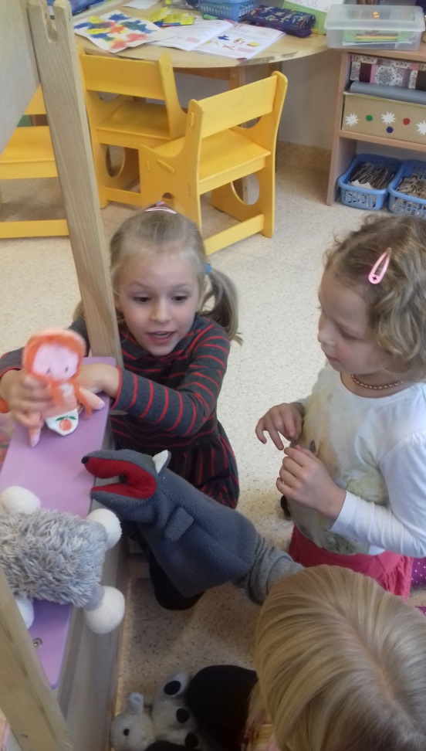
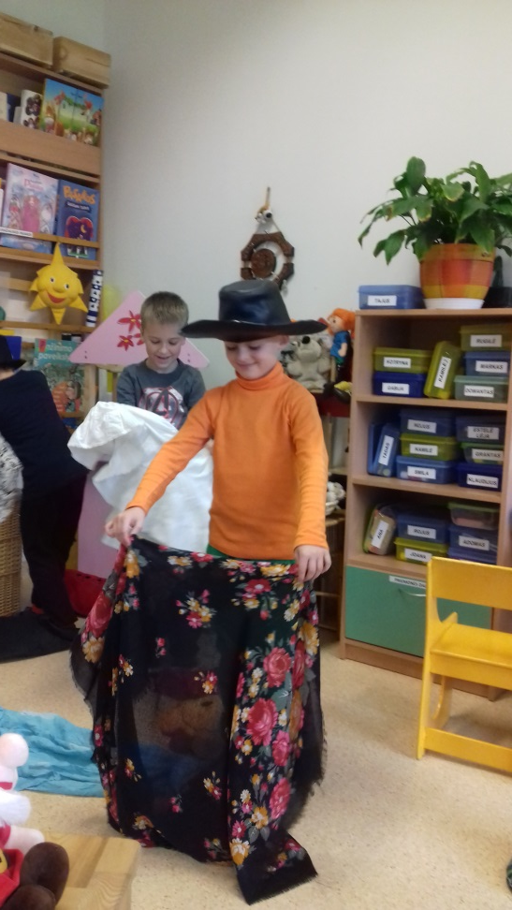
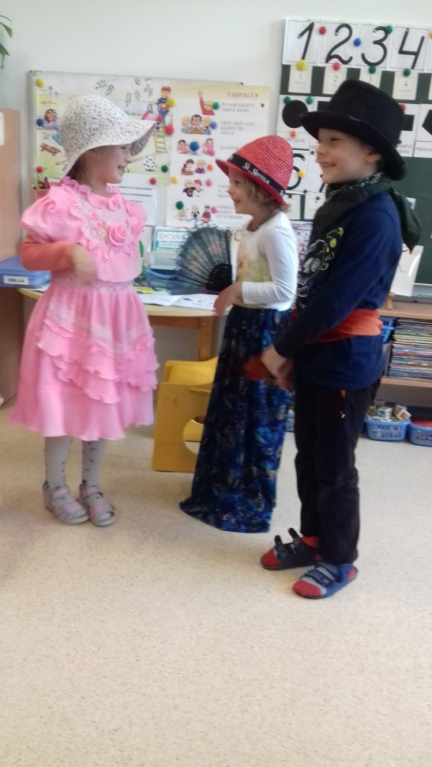
Palangos lopšelis-darželis ,,Nykštukas“ ,,Sportukų“ grupė priešmokyklinio ugdymo pedagogė Birutė Šiaulienė

Slide 21
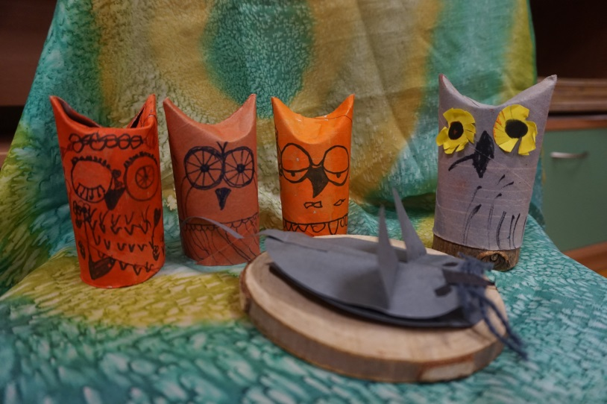
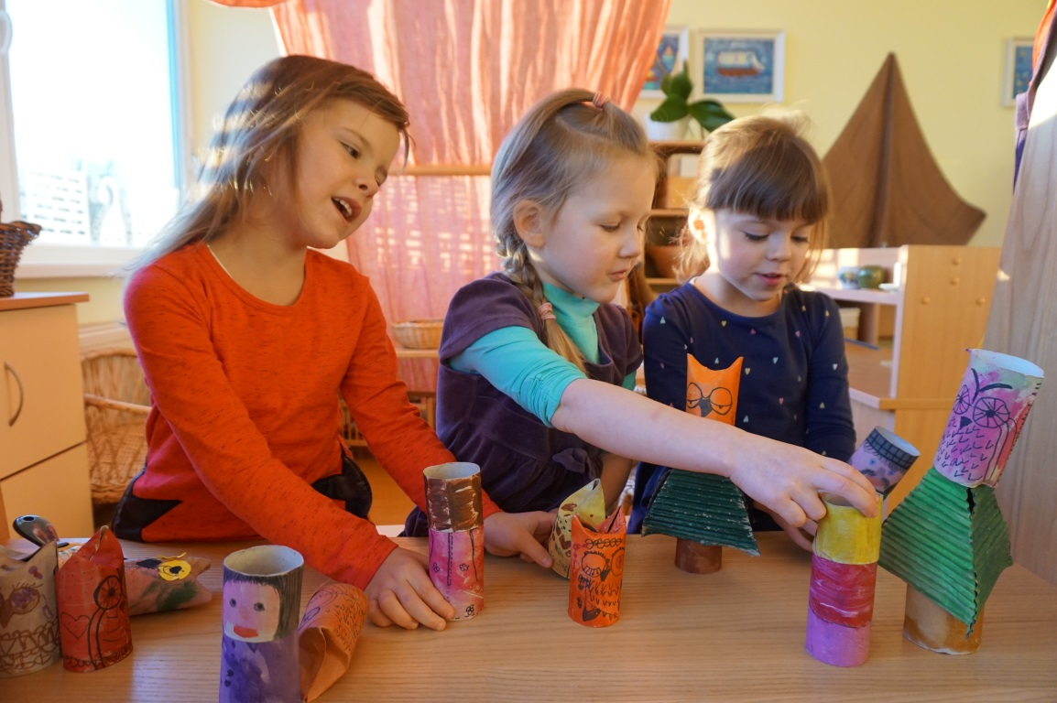
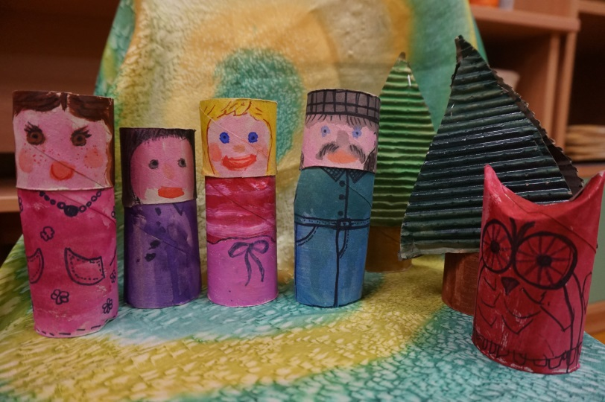
Palangos lopšelis-darželis ,,Nykštukas“ ,,Švelnukų“ grupė auklėtoja Oksana Liakienė

Slide 22
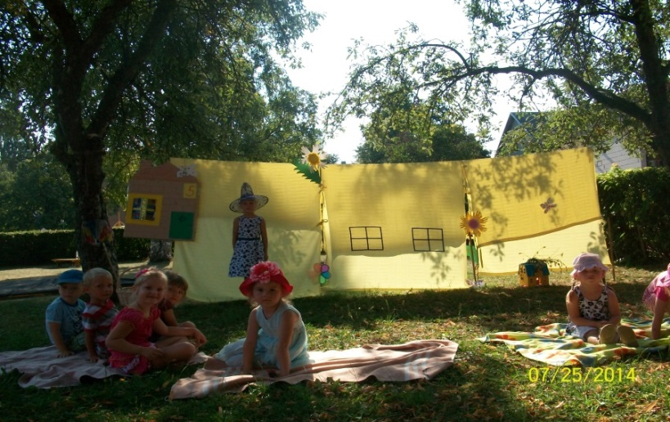


Palangos lopšelis-darželis ,,Nykštukas“ ,,Smalsiukų“ grupė auklėtoja Snieguolė Kairienė

Slide 23


Palangos lopšelis-darželis ,,Nykštukas“ ,,Linksmučių“ grupė auklėtoja Birutė Pikūnienė

Slide 24



Palangos lopšelis-darželis ,,Nykštukas“ ,,Svirpliukų“ grupė auklėtoja Alma Viskontienė

Slide 25

Palangos lopšelis-darželis ,,Nykštukas“ ,,Smaližiukų“ grupė auklėtoja Raminta Grišonienė

Slide 26




Palangos lopšelis-darželis ,,Nykštukas“ ,,Čiauškučių“ grupė auklėtojos: Jolanta Jasaitė, Aldona Venskienė

Slide 27




Palangos lopšelis-darželis ,,Nykštukas“ ,,Jūrinukų“ grupė auklėtoja Violeta Petravičienė

Slide 28




Palangos lopšelis-darželis ,,Nykštukas“ ,,Girinukų“ grupė priešmokyklinio ugdymo pedagogė Ona Šleiniuvienė

Slide 29








,,Niekuomet žmogus nėra toks gražus , koks jis yra kurdamas. Menas yra didysis žmogiškumo pranašas daiktų pasaulyje.‘‘
( Vydūnas)

